Slide 1
Modul: UX-Design

Slide 2
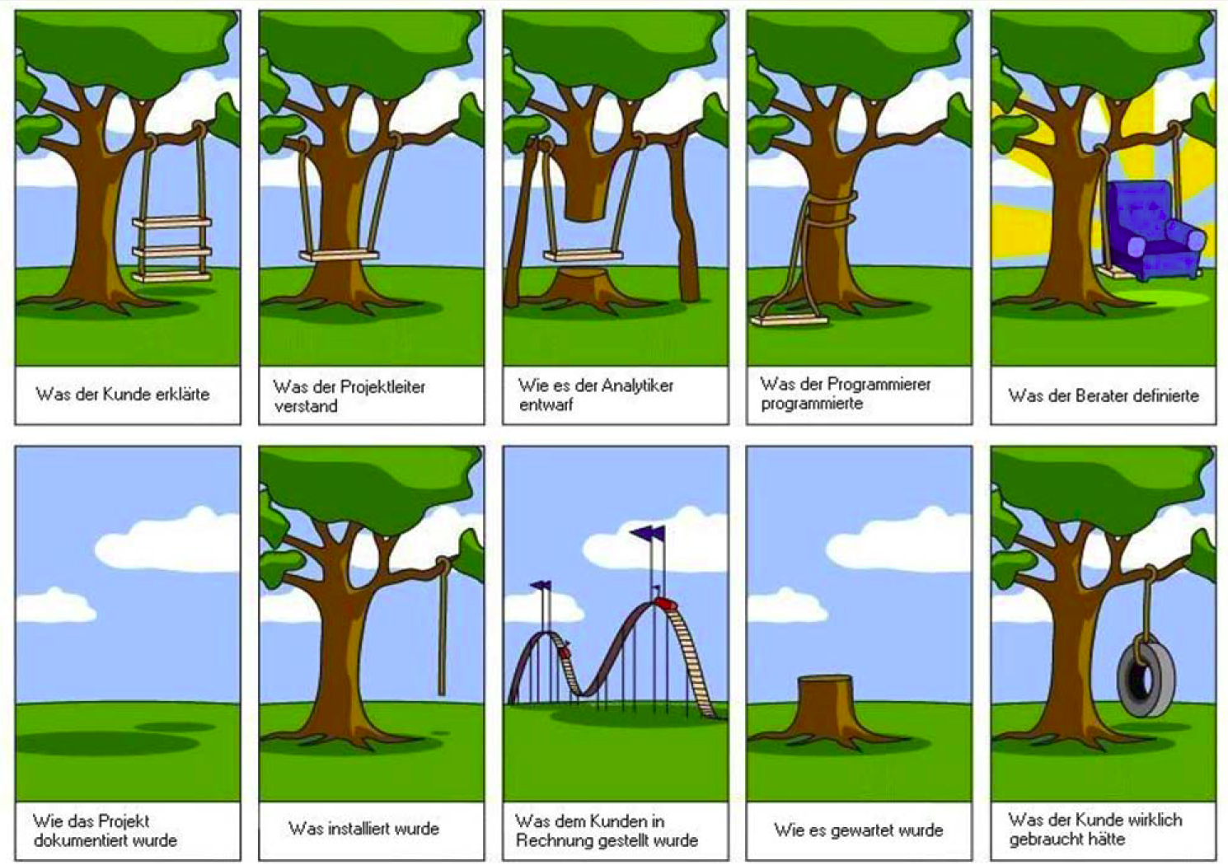

Slide 3
Denken Sie an einen … Baum

Slide 4





Denken Sie an einen … Baum …

Slide 5
Optische Täuschungen

Slide 6

Relativität von „gerade“ und „parallel“

Slide 7

Relativität von Helligkeiten

Slide 8
Relativität von Helligkeiten

Slide 9

Relativität von Größe

Slide 10
Relativität von Größe

Slide 11

Relativität von Größe

Slide 12
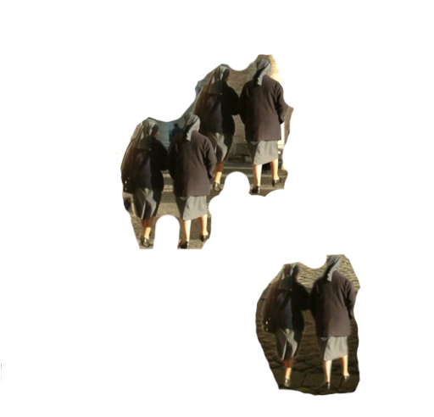
Relativität von Größe

Slide 13

Nicht vorhandene Objekte

Slide 14

Bewegung von Objekten

Slide 15


Slide 16






Sender-Empfänger Modell (mit konstruktivistischer Erweiterung)
Signal
codiert
decodiert
Sender
Empfänger
Jedes Individuum konstruiert seine eigene Wirklichkeit aus der Summe seiner Erfahrungen
Quelle: https://www.neverest.at/blog/paul-watzlawick-kommunikation-und-konstruktivismus/

Slide 17

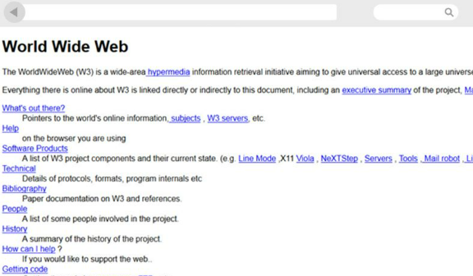

Sender-Empfänger Modell (mit konstruktivistischer Erweiterung)
Signal
codiert
decodiert
Sender
Empfänger
Jedes Individuum konstruiert seine eigene Wirklichkeit aus der Summe seiner Erfahrungen
Quelle: https://www.neverest.at/blog/paul-watzlawick-kommunikation-und-konstruktivismus/

Slide 18

User Experience (UX)-Design
„User-Experience-Design oder UX-Design befasst sich mit der Analyse, Kreation und Optimierung der Nutzererfahrung. Nutzererfahrung ist ein sehr komplexes Thema, denn es beinhaltet die komplette Erfahrung (z. B. Gedanken, Emotionen und Bedürfnisse) eines Nutzers bei der Interaktion mit einem digitalen Produkt.
Das Ziel von UX-Designern ist es, die Erfahrung des Nutzers zu verbessern. Das heißt zum Beispiel, komplexe Systeme einfach darzustellen und den Nutzer so bequem und schnell wie möglich an das gewünschte Ziel zu bringen.
Gute Produkte brauchen gutes UX-Design. Jeder war schon einmal genervt von unübersichtlichen Webseiten oder viel zu komplizierten Ticketautomaten. Es gibt viele Beispiele für missglücktes UX-Design. Effektive User Experience ist hingegen nicht besonders auffällig, denn je ausgeklügelter die UX ist, umso weniger wird sie wahrgenommen. Trotzdem sollte die Wichtigkeit von UX-Design nicht unterschätzt werden. Der wirtschaftliche Erfolg digitaler Produkte hängt maßgeblich von einer soliden UX-Strategie ab.“
Quelle: https://empatic-ux.com/blog/was-ist-ux/#:~:text=User-Experience-Design%20oder%20UX,Interaktion%20mit%20einem%20digitalen%20Produkt.
s
Notes:
Evtl. Exkurs: https://youtu.be/gaiVjJWOUWE

Slide 19

User Experience (UX)-Design
Notes:
Optionaler Exkurs- ggf. überspringen
Evtl. Exkurs: https://youtu.be/gaiVjJWOUWE

Slide 20
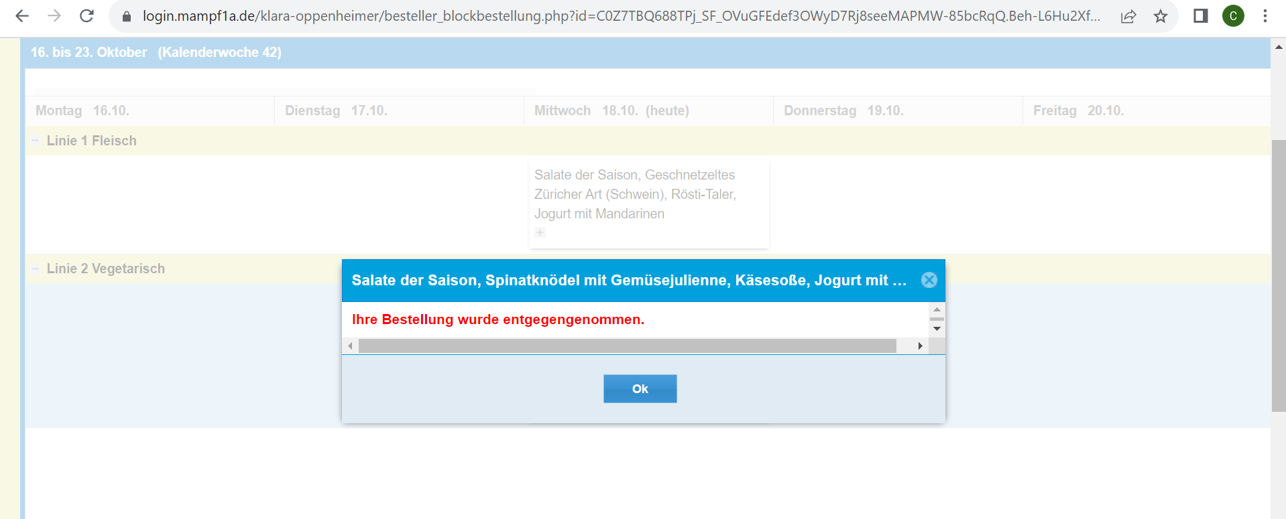
Gelungenes UX – Mampf…

Slide 21
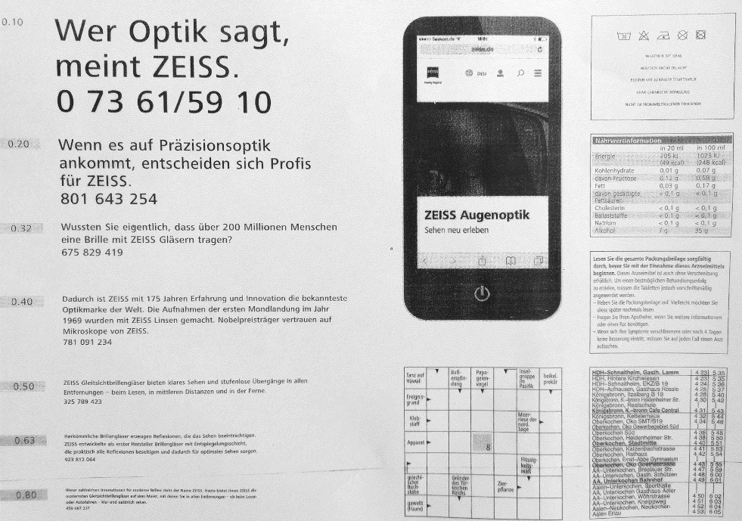
User Experience (UX)-Design - Nutzerzentrierung
Notes:
Evtl. Exkurs: https://youtu.be/gaiVjJWOUWE

Slide 22
Arbeitsauftrag:
Überlegen Sie sich mit Ihren Sitznachbarn ein Beispiel für eine positives und ein negative digitale User Experience-Erfahrung.

Slide 23
UX-Designprozess – Neue Schulhomepage

Slide 24
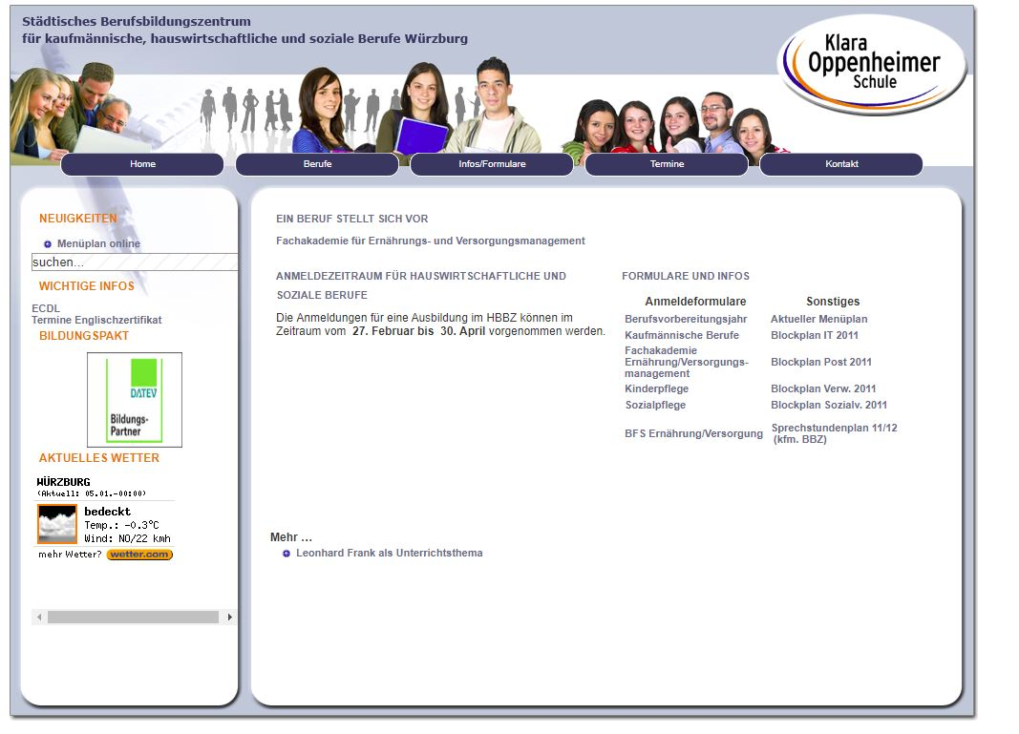
UX-Prozess neue Schulhomepage (bis 2013)

Slide 25
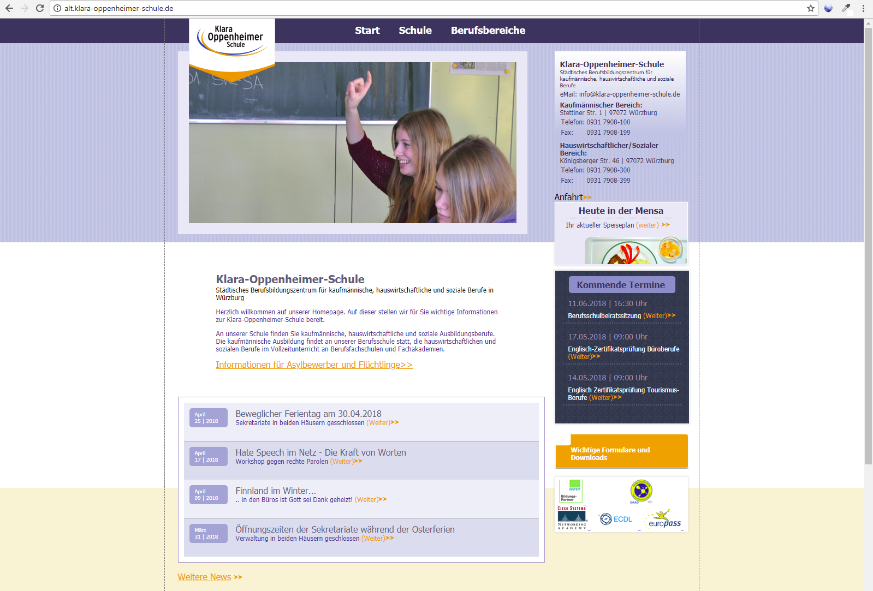
UX-Prozess neue Schulhomepage (2013-2018)

Slide 26
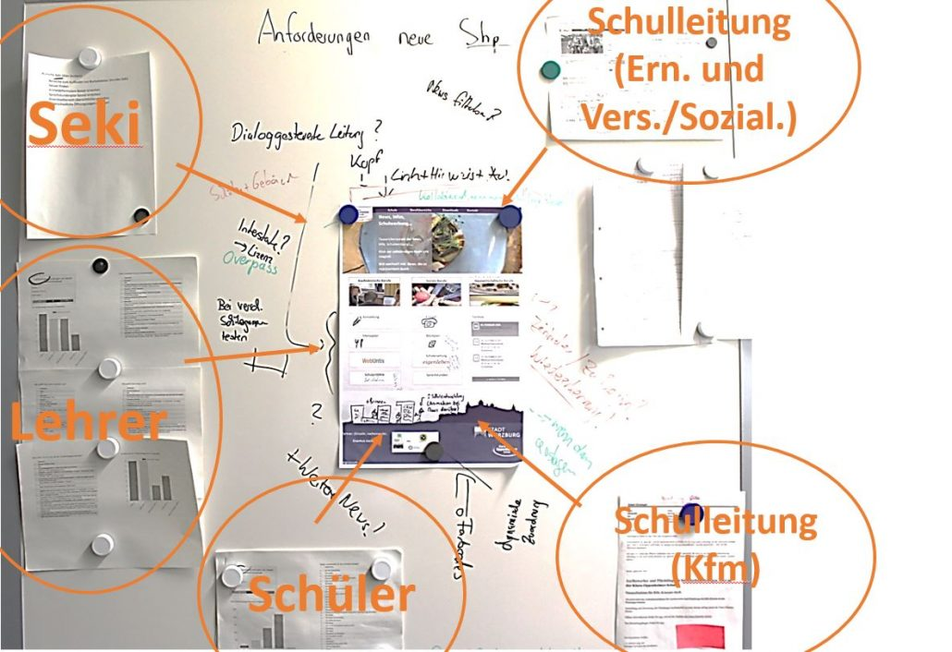
UX-Prozess neue Schulhomepage

Slide 27
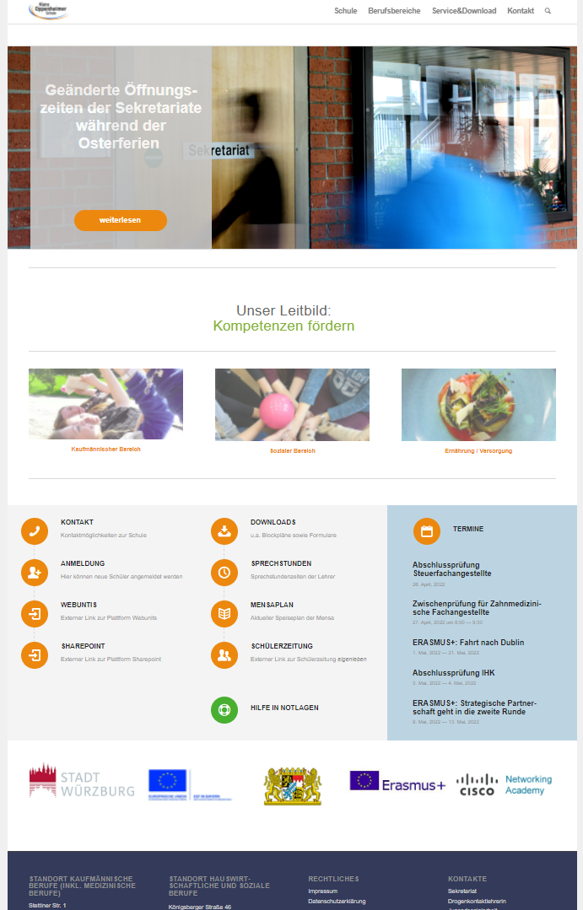
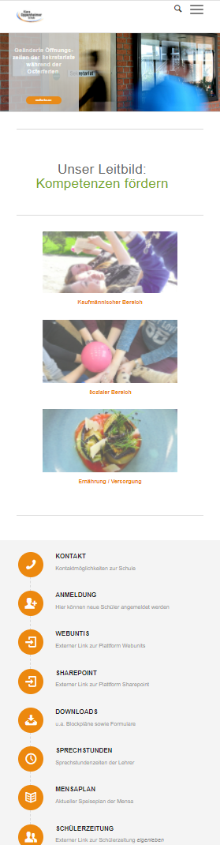
UX-Prozess neue Schulhomepage ab 2019

Slide 28
UX-Designprozess – Neue Stolpersteinseite

Slide 29
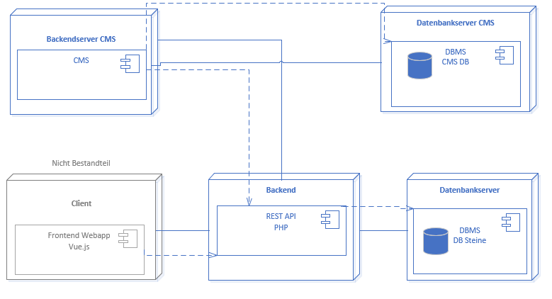
Architketur

Slide 30
Logisches Modell

Slide 31
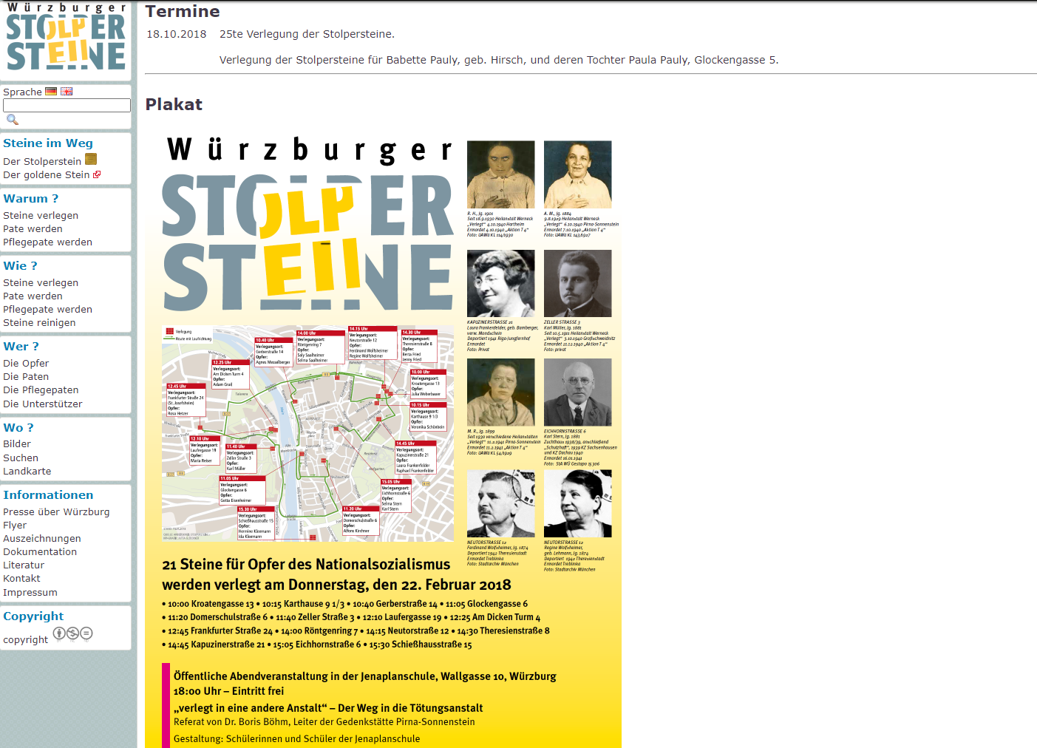
Stolpersteinseite bis 2020

Slide 32
UX-Designprozess – Neue Stolpersteinseite
1. Contextual Inquiry:
Zuerst soll erkannt werden, welche Anforderungen an neue Webseite bestehen. Zur Ermittlung des Kontextes soll eine erste Besprechung mit dem Kunden erfolgen. In diesem Zusammenhang sollen insbesondere die Probleme mit der aktuellen Software besprochen werden und der Kunde von seinen Arbeitsschritten auf der alten Seite berichten. Weiterhin soll es eine Führung mit dem Kunden entlang einer Stolpersteinroute geben.
2. Fragebogen/Personas:
Um Feedback und Anregungen von Benutzern der bisherigen Webseite zu erhalten, wollen wir einen digitalen Fragebogen entwerfen und diesen auf der bisherigen Webseite verlinken.
Darauf basierend sollen bestimmte Benutzergruppen in Form von Personas u.a. anhand des Fragebogens abgeleitet werden. Dies wird erreicht, indem eine Angabe zu Alter, Beruf und der Grund des Besuchs der Webseite etc. der Befragung hinzugefügt wird.
Zudem wird es im Rahmen des Scrumprozesses immer wieder persönliche Gespräche mit den Auftraggebern geben. Neben einem Kick-Off wird es regelmäßige Treffen im Rahmen der Scrum-Reviews geben, in denen wir uns inkrementierend einer guten, kundenorientierten Lösung annähern wollen.
Wenn die Entwicklung der neuen Seite weit genug vorangeschritten ist und diese in Betrieb genommen werden kann, soll auf dieser eine erneute Evaluation durchgeführt werden, um den weiteren Optimierungsbedarf zu ermitteln.
3. UX Prototypen:
Für zentrale bzw. komplexere Seiten sollen im Laufe der Anforderungsanalyse Mock-Ups erstellt werden, die mit den potenziellen Benutzern der Webseite und dem Kunden besprochen werden.
4. Usability Testing:
Im Rahmen der Reviews, bevor die Seite in Betrieb genommen wird – sollte für bestehende Elemente der Seite Feedback von den zukünftigen Anwendern gesammelt werden. Auf der Basis des Feedbacks können bestimmte Prozesse auf der Seite auch im Nachhinein noch optimiert werden. Diese Usability Tests werden einerseits mit dem Auftraggeber durchgeführt, andererseits mit exemplarischen Nutzern der Webseite.

Slide 33
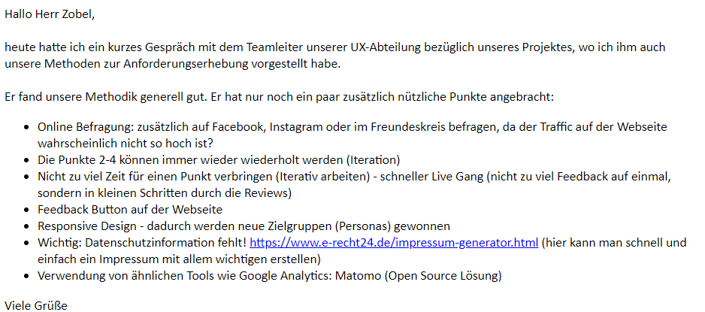
UX-Designprozess – Neue Stolpersteinseite - Feedback

Slide 34
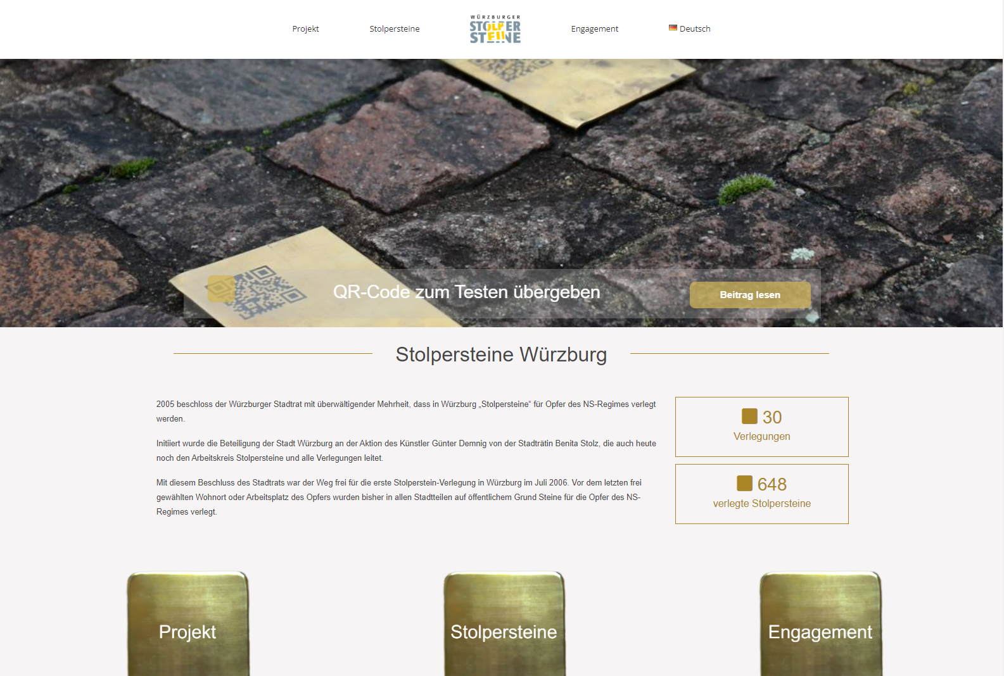
Aktuelle Stoleprsteinseite

Slide 35
UX-Elemente in Phase 1

Slide 36
UX-Elemente in Phase 1
Modul Einführung | Modul UX | Modul Anwendungsfalldiagramm | Modul Designprinzipien | Modul Projektantrag | Projektphase 1
Rudimentären Wireframe für Projektidee erstellen | UX-Methoden kennenlernen und eigenen UX-Prozess definieren | Anwendungsfalldiagramm für Projekt entwickeln | Mockup anhand Designprinzipen optimieren | Projektantrag erstellen | Geplanten UX Prozess durchführen und Mockup finalisieren (und Abgabe für Bewertung)

Slide 37

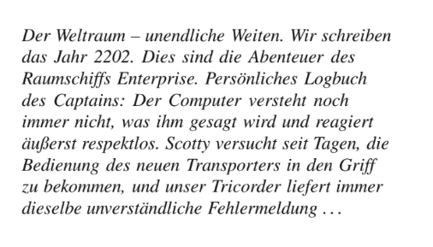
UX-Elemente in Phase 1
Modul Einführung | Modul UX | Modul Anwendungsfalldiagramm | Modul Designprinzipien | Modul Projektantrag | Projektphase 1
Rudimentären Wireframe für Projektidee | UX-Methoden kennenlernen und eigenen UX-Prozess definieren | Anwendungsfalldiagramm für Projekt entwickeln | Mockup anhand Designprinzipen optimieren | Projektantrag erstellen | Geplanten UX Prozess durchführen und Mockup finalisieren (und Abgabe für Bewertung)

Slide 38
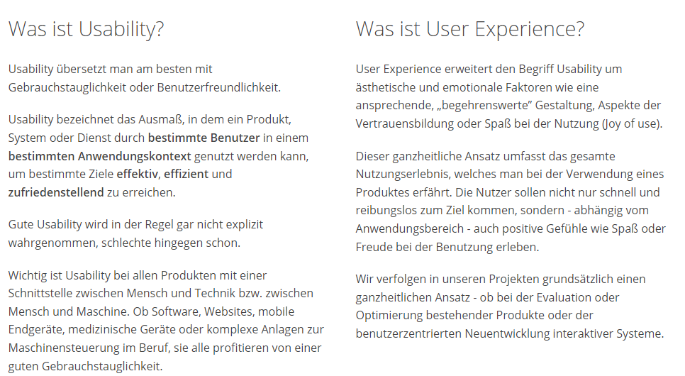
User Experience (UX)-Design
Quelle: https://www.usability.de/usability-user-experience.html

Slide 39
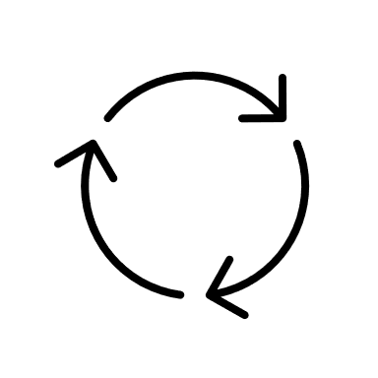
Betrachtete UX-Methoden
Analyse
(Nutzerkontext verstehen)
Contextual Inquiry
Modellieren und spezifizieren (Nutzeranforderungen spezifizieren)
Personas und Szenarien
Styleguides …
Realisierung
(Gestaltungslösungen entwerfen)
Mock-up …
Beobachtungen
Interviews
Fragebögen …
Use Cases
UX Prototyping, Wireframes
Evaluation (Gestaltungslösungen evaluieren)
Usability Testing
Fragebögen …
Storyboards

